Slide 1
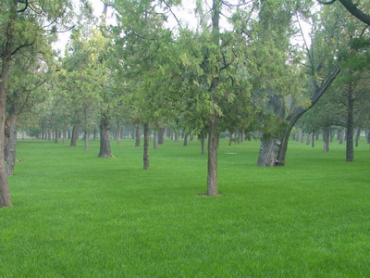
语文园地三

Slide 2

照相 图书
洒水 电视
集邮 飞机

Slide 3
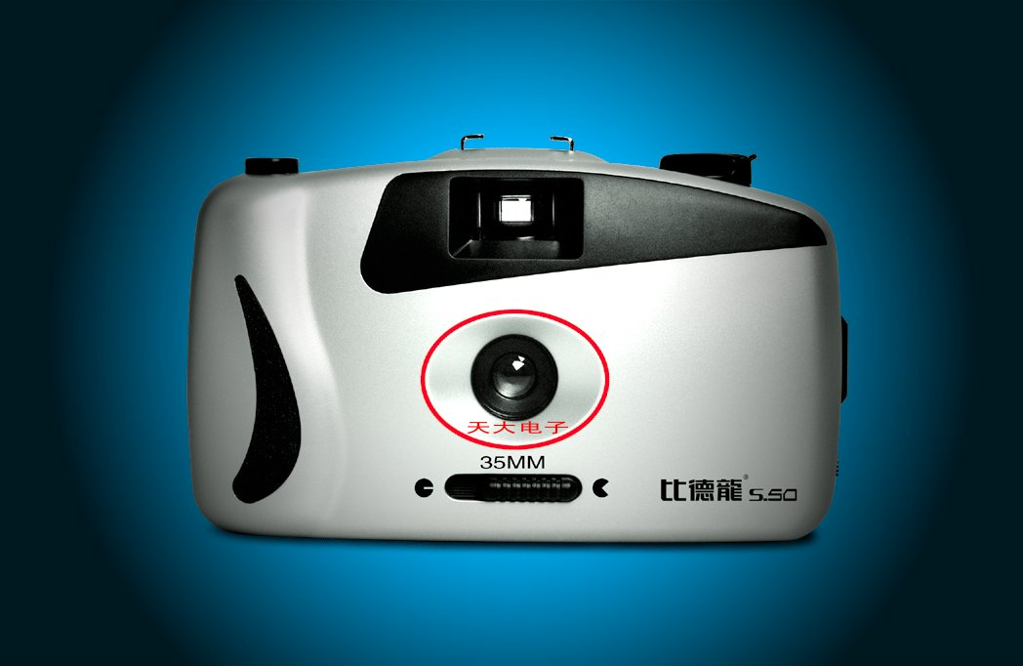
照相机

Slide 4
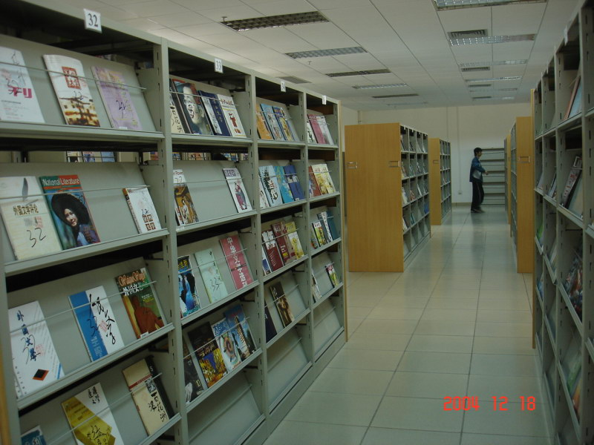
图书馆

Slide 5

洒水车

Slide 6

电视台

Slide 7
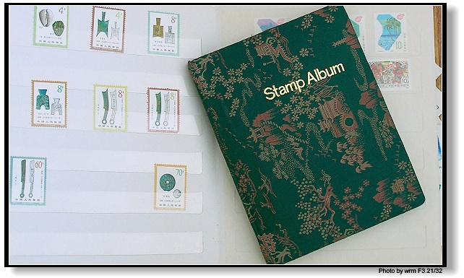
集邮册

Slide 8
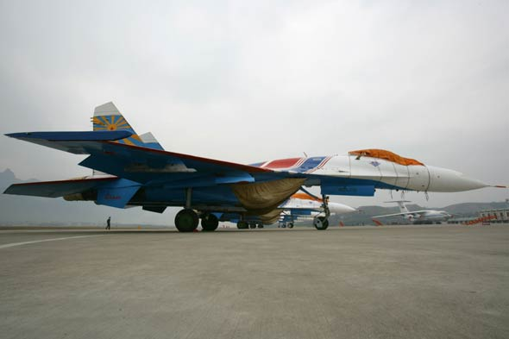
飞机场

Slide 9
我的发现：
你发现了什么？
照相 ——照相机
图书 ——图书馆
洒水 ——洒水车
电视 ——电视台
集邮 ——集邮册
飞机 ——飞机场

Slide 10


考考你：
游泳——（ ）
火车——（ ）
洗衣——（ ）
服装——（ ）
你还能想出其他的吗？

Slide 11
日积月累
宽——窄 强——弱
穷——富 胜——败
贵——贱 内——外
恶——善 加——减

Slide 12
我会填：
教室
明亮的（ ）
绚丽多彩的（ ）
繁华的（ ）
川流不息的（ ）
茂密的（ ）
风光秀丽的（ ）
广告
城市
汽车
枝叶
公园

